Slide 1
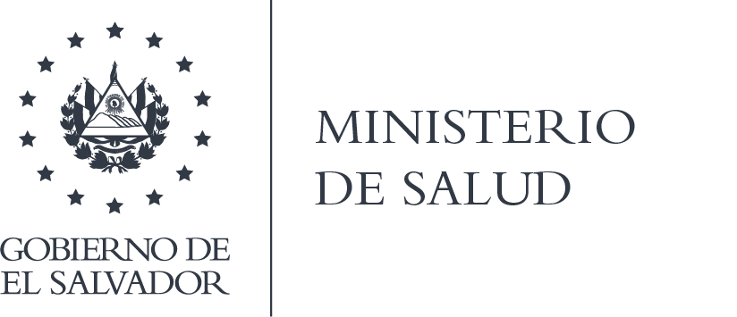
Auditoría de la Corte de Cuentas a Subvención VIH Fondo Mundial
Dra. Ana Isabel Nieto
12 de marzo de 2020

